Slide 1
Моделирование системы воспитательной работы в образовательной организации в соответствии с требованиями ФГОС ООО
(из опыта работы учителей-практиков)
Ставрополь, 2017

Slide 2
“Главным ресурсом развивающего
общества являются люди,
не столько подготовленные,
сколько развивающиеся непрерывно”.
Петр Георгиевич Щедровицкий

Slide 4
Воспитание ориентировано на достижение определённого идеала, т. е. образа человека, имеющего приоритетное значение для общества в конкретно‑
исторических социокультурных условиях.
В средневековой Руси воспитательный идеал был укоренён в религии и представлен для православных христиан прежде всего в образе Иисуса Христа. Ценность семьи, народа, веры.
XVIII в. Россия стала империей. Государство возвышалось над церковью, был сформулирован новый воспитательный идеал — «человек государственный, слуга царю и Отечеству».
Советское время - вера в коммунизм и служения коммунистической партии и т.д.
В 90‑е гг. ХХ в. в России сформировался идеал свободной в своём самоопределении и развитии личности, «освобождённой» от ценностей, национальных традиций, обязательств перед обществом.

Slide 5
Национальный воспитательный идеал является высшей целью образования
«Человек – это наша главная задача, и внеурочное время – то самое, когда можно с ребенком говорить и что-то делать, чтобы он вырос гражданином нашей страны».
министр образования Ольга Васильева

Slide 6
Особенности организации воспитательной системы в условиях реализации ФГОС нового поколения
Современный национальный воспитательный идеал — это
высоконравственный, творческий, компетентный гражданин России, принимающий судьбу Отечества как свою личную, осознающий ответственность за настоящее и будущее своей
страны, укоренённый в духовных и культурных традициях многонационального народа Российской Федерации.

Slide 7
Система базовых национальных ценностей
– патриотизм – любовь к своей малой Родине, своему народу, к России, служение Отечеству;
– гражданственность – закон и порядок, свобода совести и вероисповедания, правовое государство;
– социальная солидарность – свобода личная и национальная, доверие к людям, институтам государства и гражданского общества, справедливость, милосердие, честь, достоинство;
– человечество – мир во всем мире, многообразие культур и народов, прогресс человечества, международное сотрудничество,
– наука – ценность знания, стремление к истине, научная картина мира;
– семья – любовь и верность, здоровье, достаток, уважение к родителям, забота о старших и младших, забота о продолжении рода;
– труд и творчество – уважение к труду, творчество и созидание, целеустремленность и настойчивость;
– традиционные российские религии – представление о вере, духовности, религиозной жизни человека, толерантности, формируемые на основе межконфессионального диалога;
– искусство и литература – красота, гармония, духовный мир человека, нравственный выбор, смысл жизни, эстетическое развитие, этическое развитие;
– природа – эволюция, родная земля, заповедная природа, планета Земля, экологическое сознание.

Slide 8
Виды деятельности
1. Урочная деятельность
Формирование основ гражданского и правового сознания на учебных дисциплинах.
Проведение часов общения по гражданско-патриотическому воспитанию.
2. Внеурочная деятельность
Проведение общешкольных мероприятий.
Деятельность кружков и секций.
Взаимодействие с общественными организациями и доп. образованием.
3. Внешкольная деятельность
Участие в городских конкурсах.
Участие в благотворительных акциях, полезных делах, экскурсии.
4. Семейное воспитание
Система творческих заданий для выполнения которых нужна помощь родителей.

Slide 9
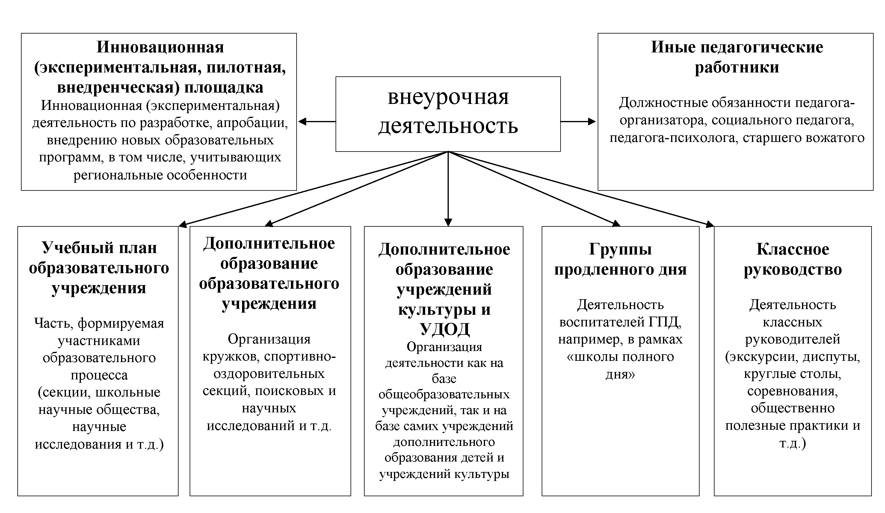

Slide 10
Впервые в документах такого уровня уделяется столь значительное внимание деятельности школьников, организуемой за рамками уроков. При этом подчеркивается важность занятий по интересам, отвечающих потребностям учащихся разных возрастов, потребностей, возможностей здоровья.

Slide 11
Внеурочная деятельность более эффективно, чем урочная, позволяет:
удовлетворить индивидуальные познавательные потребности обучающихся,
организовать деятельность, направленную на развитие конкретного ученика, достижение личностных результатов освоения основной образовательной программы.
Цель внеурочной деятельности – создание условий для реализации детьми и подростками своих потребностей, интересов, способностей в тех областях познавательной, социальной, культурной жизнедеятельности, которые не могут быть реализованы только в процессе учебных занятий по математике и в рамках основных образовательных дисциплин.

Slide 12
Задачи внеурочной деятельности:
расширение общекультурного кругозора;
формирование позитивного восприятия ценностей общего образования и более успешного освоения его содержания;
включение в личностно значимые творческие виды деятельности;
формирование нравственных, духовных, эстетических ценностей;
развитие социальной активности и желания реального участия в общественно значимых делах;
создание пространства для межличностного, межвозрастного, межпоколенческого общения.

Slide 13
Основная формула работы
ЗАИНТЕРЕСОВАТЬ – ВЫЯВИТЬ – НАУЧИТЬ – РАЗВИТЬ!

Slide 14
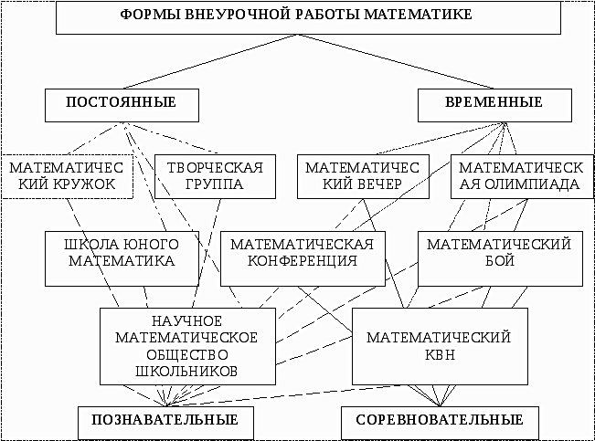

Slide 15
Работа с детьми ведется по следующим направлениям:
- проведение кружковых занятий с учетом дифференциации материала для разных групп обучающихся;
- проведение дополнительных занятий и индивидуальных консультаций;
- включение детей в исследовательскую и проектную деятельность, выполняемую под руководством учителя;
подготовка к олимпиадам, конкурсам, викторинам, чемпионатам различного уровня;
ведение элективных и учебных курсов, разработанных и скорректированных педагогом.

Slide 16
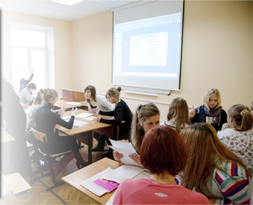
На занятиях используются элементы следующих технологий обучения:
- технология развивающего обучения;
- технология личностно-ориентированного обучения;
- технология продуктивного обучения;
- технология творческих мастерских;
- проектное обучение;
- инновационные компьютерные технологии.

Slide 17
Методы творческого характера
— проблемные, поисковые, эвристические, исследовательские, проектные; — в сочетании с методами самостоятельной, индивидуальной и групповой работы.
Целенаправленная и систематическая работа с детьми, которые проявляют интерес к творческой деятельности, позволяет более эффективно управлять формированием комплексных характеристик мышления (гибкость ума, внимание, память, воображение, синтез, анализ), активизировать работоспособность и темпы познавательной и творческой деятельности обучающихся.

Slide 18
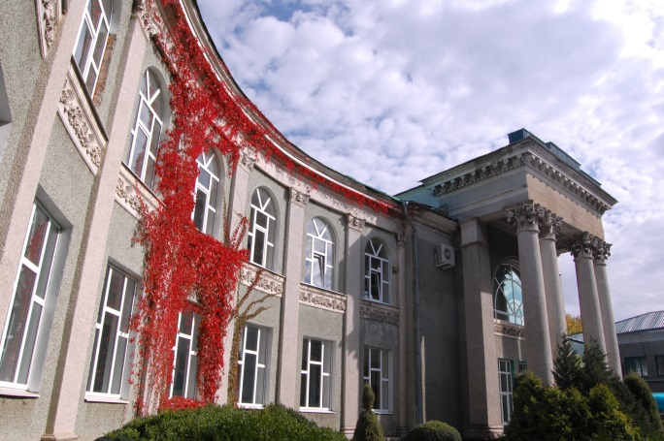
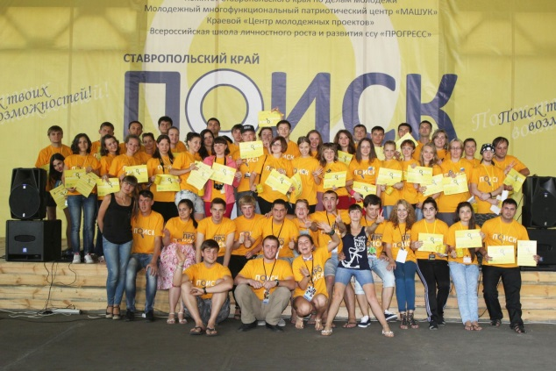
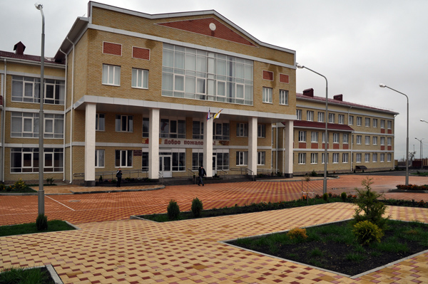
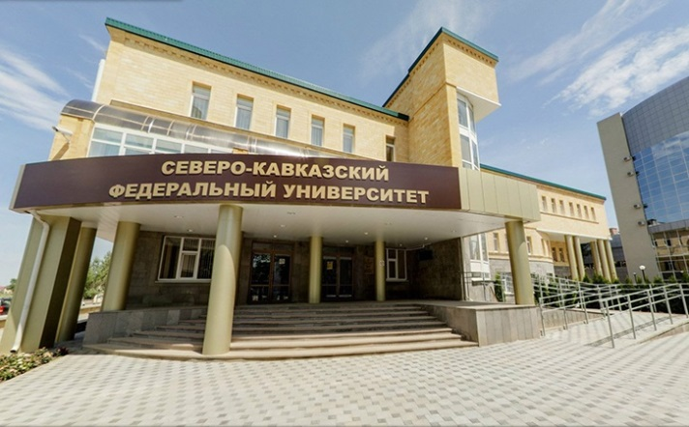
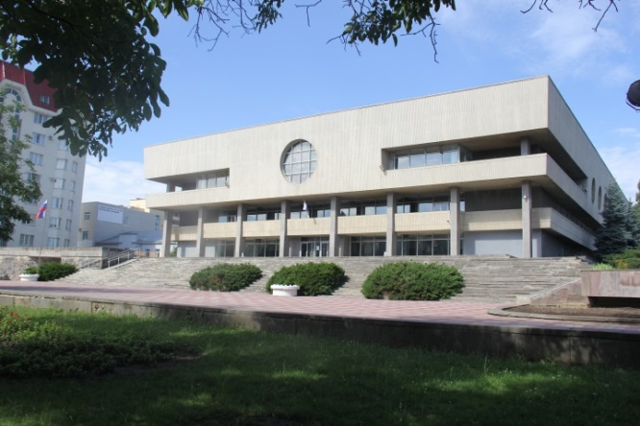
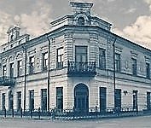
Сетевое взаимодействие
«Поиск»
СГПИ
ОУ
СКФУ
МАН
СКИРО ПК и ПРО

Slide 19
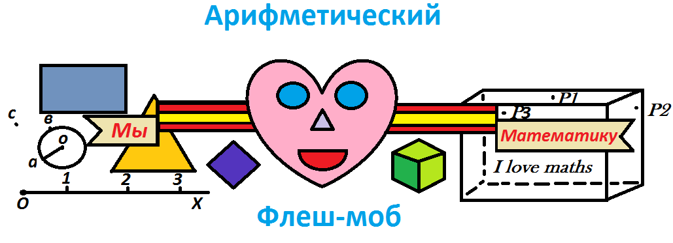
Основными формами внеурочной деятельности массового характера по математике являются
математические вечера
фестивали математических боев
математические карусели
математические игры
конкурсы инсценированной математической задачи
тренинги
флешмобы
выставки газет и фотогалерей

Slide 20
Главная задача педагога - привить ребенку вкус к серьезной творческой работе. Необходимо чтобы в процессе воспитания и обучения присутствовало сотворчество учителя и ученика. Педагог должен расширять собственный кругозор, видеть перспективы развития науки, формировать умения общаться со способными детьми, организовывать их индивидуальную и совместную деятельность в соответствии с интересами, развивать их творческий потенциал.

Slide 21
«Образование, которое включает в себя обретение навыка учиться, не начинает устаревать мгновенно… Скорее оно готовит обучающихся к тому, чтобы вести продолжительную интеллектуальную беседу с миром и, тем самым, не останавливаться в своем интеллектуальном росте».
Чарлз Темпл

